Slide 1


CromoCruzado
Unidade Curricular: Tecnologias Web
Alunos:
Marco Fernandes nº 30566
Francisco Pimenta nº 25418
Curso: Engenharia da Computação Gráfica e Multimédia

Slide 2

Projeto CromoCruzado
Plataforma web de troca/venda/compra de cromos entre utilizadores.
Adminstração de cromos e apoio ao cliente.

Slide 3

Objetivos
Interação entre utilizadores facilitada
Troca/Venda/Compra de Cromos facilitada entre colecionadores

Slide 4

Pesquisa
Informações que normalmente aparecem nos cromos Estrutura da página WEB
Mocks de API

Slide 5

Etapas
Fase 1: Organização de Ideias

Slide 6
Organização do Trabalho

Slide 7
Modelo Relacional

Slide 8






Ferramentas Utilizadas
Estruturação da página
Modificação de estilo da página WEB
Busca de APIs
Scripts

Slide 9





Ferramentas Utilizadas
Visual Studio Code
JSON
GitHub
Mocky

Slide 10

Estrutura da Plataforma WEB
Início
Troca
Gestão de Cromos
Gestão de Utilizadores
Administrador
Compra de Cromos
Venda

Slide 11
Etapas
Fase 2: Desenvolvimento do Programa

Slide 12
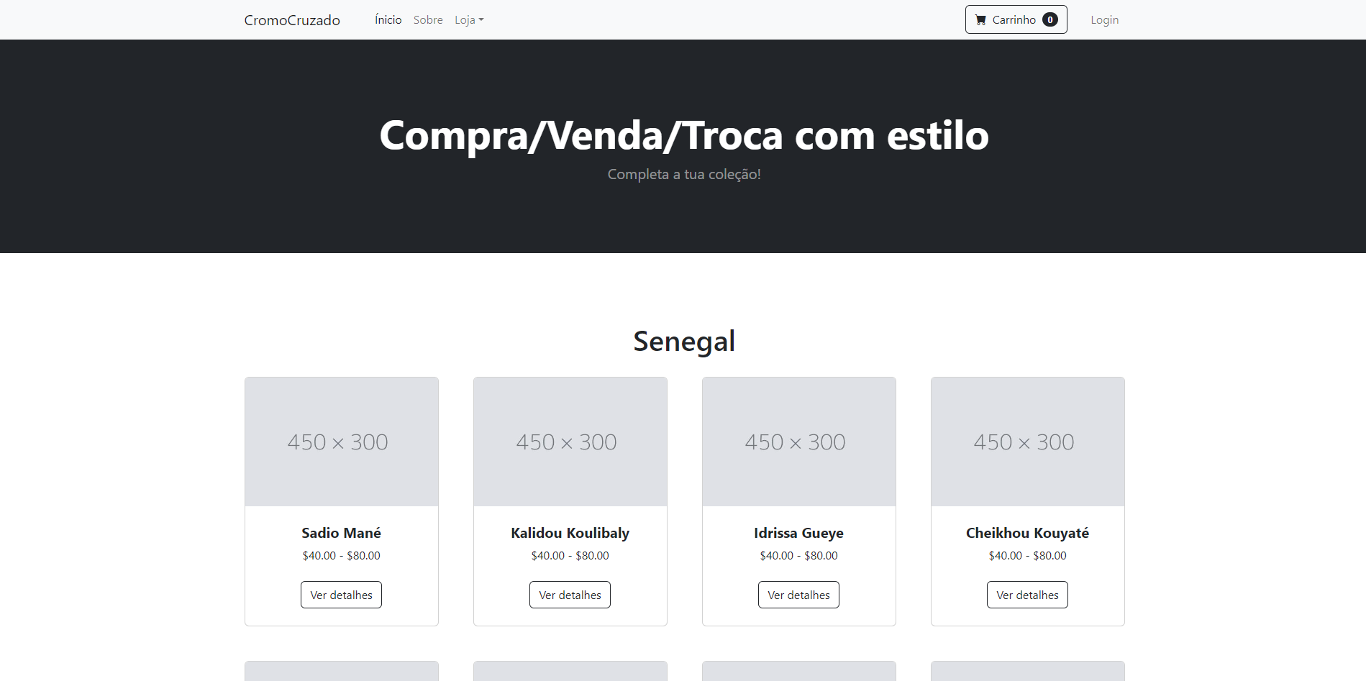
Área do Cliente

Slide 13
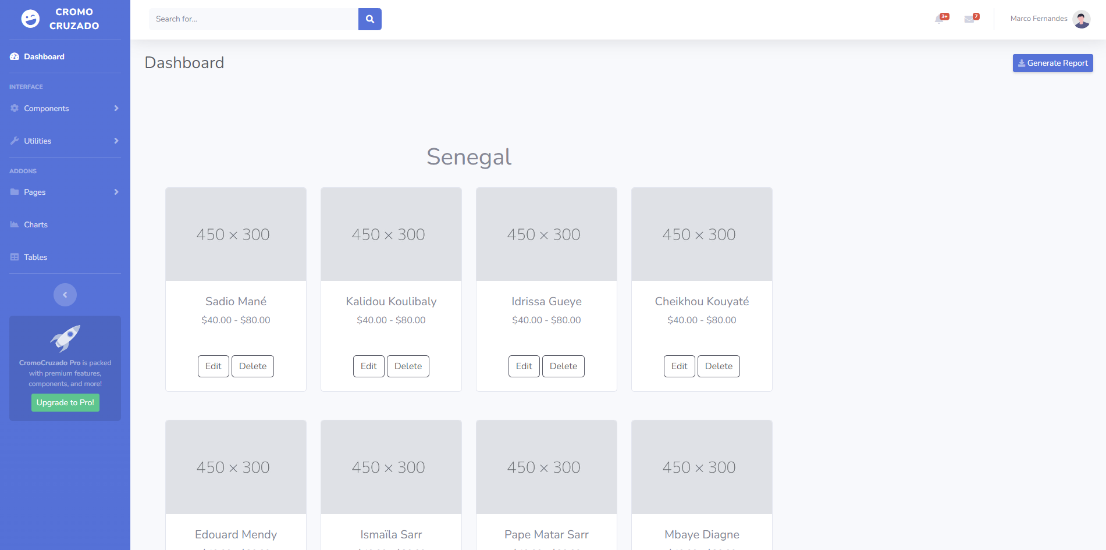
Área do Administrador

Slide 14

Obstáculos
API’s
Interação com as mesmas Erros de Policies

Slide 15
CromoCruzado
Unidade Curricular: Tecnologias Web
Alunos:
Marco Fernandes nº 30566
Francisco Pimenta nº 25418
Curso: Engenharia da Computação Gráfica e Multimédia

